Slide 2
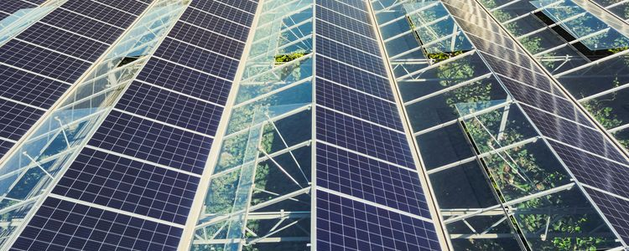
Vergunningplicht voor zon op kasdek gewenst

Slide 3
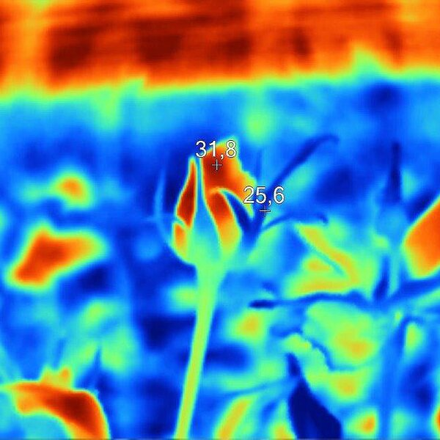
Verzorgen van de teelt
In de kas meten we normaal gesproken de ruimtetemperatuur.
De plant- en vruchttemperatuur zijn echter ook van groot belang om tot een optimale productie en kwaliteit te komen.
Verzorgen van de teelt

Slide 4
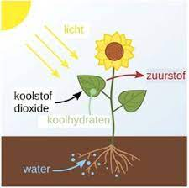
Verzorgen van de teelt
WAAROM IS EEN METING VAN DE GEWASTEMPERATUUR BELANGRIJK?
Door directe straling op het gewas kan de plant- en vruchttemperatuur plaatselijk sterk oplopen.
Dit komt omdat de plant meer energie opvangt dan dat het door middel van fotosynthese kan verwerken.
Verzorgen van de teelt

Slide 5
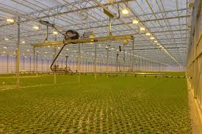
Verzorgen van de teelt
5. Gewasverzorging in beeld gedurende een teelt
Gewasverzorging is een complex onderwerp dat verschillende aspecten omvat, zoals productie, distributie en handel van gewassen.
Verzorgen van de teelt

Slide 6
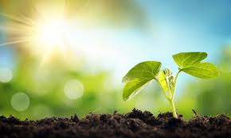
Verzorgen van de teelt
Productie:
Gewashandel begint met de productie van gewassen. Dit omvat het telen van gewassen op landbouwbedrijven of in kassen.
Verschillende factoren, zoals bodemkwaliteit, klimaat, irrigatie en gewasbescherming, kunnen van invloed zijn op de productie van gewassen.
Verzorgen van de teelt

Slide 7
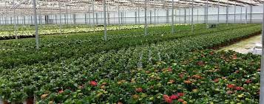
Verzorgen van de teelt
Hier zijn enkele belangrijke aspecten van gewasverzorging voor perkgoed:
Water geven: Perkgoed heeft regelmatig water nodig, vooral tijdens warme en droge periodes. Het is belangrijk om de grond gelijkmatig vochtig te houden, maar niet doorweekt. Het is raadzaam om de planten vroeg in de ochtend water te geven, zodat het blad tijd heeft om te drogen voordat de avond valt.
Verzorgen van de teelt

Slide 8
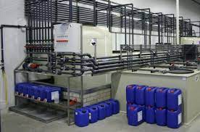
Verzorgen van de teelt
Bemesting:
Perkgoed heeft voedingsstoffen nodig om gezond te groeien en overvloedig te bloeien.
Het is raadzaam om regelmatig een uitgebalanceerde meststof toe te passen.
Dit helpt de planten te voorzien van de benodigde voedingsstoffen, zoals stikstof, fosfor en kalium ect.
Verzorgen van de teelt

Slide 9
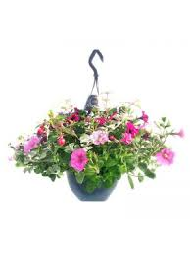
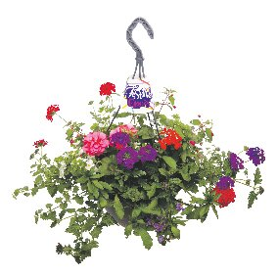
Verzorgen van de teelt
Het is belangrijk om te onthouden dat verschillende soorten perkgoed specifieke verzorgingsbehoeften kunnen hebben, afhankelijk van hun soort en variëteit.
Zorg ervoor dat je je planten kent en je aanpast aan hun individuele behoeften voor de beste resultaten.
Verzorgen van de teelt

Slide 10
Verzorgen van de teelt
Maak een beeldverslag van de gewasverzorgende handelingen op je (stage)bedrijf.
Let er op dat het beeldverslag een chronologisch verslag wordt van de handelingen gedurende een hele teelt van een gewas.
Verzorgen van de teelt

Slide 11

Verzorgen van de teelt
Maak met behulp van het programma PowerPoint of een vergelijkbaar programma een presentatie, waarin je de gemaakte foto’s en het videomateriaal verwerkt en waarin bij elke handeling is aangegeven wat er te zien is en hoe, wanneer en waarom het gedaan wordt.
Ook geef je bij elke handeling aan wat er zich in de plant afspeelt. Denk hierbij aan hormonen, stress e.d.
Verzorgen van de teelt

Slide 12

Verzorgen van de teelt
Als het beeldverslag is afgerond, presenteer je op school aan je klasgenoten
Geef tijdens de presentatie ook je mening over wat je goed vind gaan en wat er beter zou kunnen.
Verzorgen van de teelt

Slide 13

Verzorgen van de teelt
Verzorgen van de teelt

Slide 14
6. Innovaties in de teelt en teeltsystemen
Het belang van innovatie is enorm, en het heeft talrijke voordelen en impact op verschillende gebieden. Hier zijn enkele belangrijke redenen waarom innovatie van groot belang is:
  Economische groei: Innovatie stimuleert economische groei door nieuwe producten, diensten en technologieën te creëren.
  Innovatieve bedrijven zijn vaak competitiever en kunnen nieuwe markten aanboren, wat leidt tot meer werkgelegenheid, hogere productiviteit en een groter bruto binnenlands product (BBP).

Slide 15
6. Innovaties in de teelt en teeltsystemen
Concurrentievoordeel: Innovatie geeft bedrijven een concurrentievoordeel.
Door voortdurend nieuwe ideeën te ontwikkelen en te implementeren, kunnen bedrijven zich onderscheiden van hun concurrenten.
Innovatie stelt bedrijven in staat om nieuwe oplossingen, efficiëntere processen en verbeterde producten of diensten aan te bieden, waardoor ze waarde kunnen toevoegen aan hun klanten en marktaandeel kunnen vergroten.

Slide 16
6. Innovaties in de teelt en teeltsystemen
Verbeterde efficiëntie en kostenbesparing: Innovatie kan leiden tot efficiëntere processen, nieuwe technologieën en automatisering, wat resulteert in kostenbesparingen voor bedrijven.
Door bijvoorbeeld nieuwe productiemethoden te ontwikkelen, kunnen bedrijven hun operationele kosten verlagen en hun winstgevendheid vergroten.

Slide 17
6. Innovaties in de teelt en teeltsystemen
Maatschappelijke vooruitgang:
Innovatie heeft het potentieel om maatschappelijke uitdagingen op te lossen en de levenskwaliteit van mensen te verbeteren.
Door nieuwe technologieën en ideeën te ontwikkelen, kunnen innovators oplossingen vinden voor problemen op het gebied van gezondheidszorg, energie, milieu, transport, onderwijs en meer.
Innovatie draagt bij aan vooruitgang en welvaart op maatschappelijk niveau.

Slide 18
6. Innovaties in de teelt en teeltsystemen
Duurzaamheid en milieubescherming: Innovatie speelt een cruciale rol bij het bevorderen van duurzaamheid en het verminderen van de impact op het milieu.
Nieuwe technologieën en processen kunnen worden ontwikkeld om efficiënter gebruik te maken van natuurlijke hulpbronnen, hernieuwbare energiebronnen te benutten, milieuvriendelijke materialen te gebruiken en schone productieprocessen te implementeren.
Innovatie draagt bij aan een meer duurzame en milieuvriendelijke toekomst.

Slide 19
6. Innovaties in de teelt en teeltsystemen
Over het algemeen kan innovatie bijdragen aan groei, concurrentievermogen, verbetering van de levenskwaliteit en het oplossen van maatschappelijke uitdagingen.
Het is een drijvende kracht achter vooruitgang en heeft een positieve impact op zowel bedrijven als de samenleving als geheel.

Slide 20
6. Innovaties in de teelt en teeltsystemen
In de glastuinbouw zijn er verschillende innovaties die hebben bijgedragen aan efficiëntere productiemethoden, hogere opbrengsten en duurzaamheid. Hier zijn enkele voorbeelden van innovaties in de glastuinbouw:

Slide 21
6. Innovaties in de teelt en teeltsystemen
Klimaatbeheersingssystemen: Geavanceerde klimaatbeheersingssystemen zijn ontwikkeld om optimale groeiomstandigheden te creëren voor gewassen in kassen. Deze systemen regelen factoren zoals temperatuur, vochtigheid, lichtniveaus en ventilatie om een optimaal klimaat te behouden, ongeacht de externe omstandigheden.

Slide 22
6. Innovaties in de teelt en teeltsystemen
Geautomatiseerde irrigatie: Innovaties in irrigatietechnieken hebben geleid tot geautomatiseerde systemen die precies de juiste hoeveelheid water aan planten leveren op basis van hun behoeften.
Sensoren meten de bodemvochtigheid en sturen de irrigatie aan, waardoor water wordt bespaard en de groei van gewassen wordt geoptimaliseerd.

Slide 23
6. Innovaties in de teelt en teeltsystemen
Verlichtingstechnologie: Het gebruik van LED-verlichting in kassen heeft een revolutie teweeggebracht in de glastuinbouw.
LED's bieden efficiëntere en gerichte verlichting, waardoor energie wordt bespaard en plantengroei wordt gestimuleerd. Deze technologie stelt telers in staat om het lichtspectrum en de intensiteit nauwkeurig aan te passen aan de behoeften van verschillende gewassen.

Slide 24
6. Innovaties in de teelt en teeltsystemen
Verticale landbouw: Verticale landbouw is een innovatieve benadering waarbij gewassen in gestapelde lagen worden geteeld in verticale constructies, zoals torens of speciale kassen.
Dit maakt efficiënt gebruik van ruimte en maakt het mogelijk om op grote schaal te telen in stedelijke omgevingen, waar land schaars is.
Verticale landbouw maakt ook gebruik van geavanceerde verlichting, hydroponische systemen en automatisering om optimale groeiomstandigheden te creëren.

Slide 25
6. Innovaties in de teelt en teeltsystemen
Precisielandbouw: Precisielandbouw omvat het gebruik van geavanceerde technologieën, zoals drones, GPS en sensoren, om de teelt nauwkeurig te monitoren en gericht te interveniëren.
Telers kunnen bijvoorbeeld de gezondheidstoestand van planten, de bodemkwaliteit en de voedingsbehoeften in kaart brengen, waardoor ze precies kunnen bepalen waar en wanneer ze water, meststoffen of gewasbeschermingsmiddelen moeten toedienen.
Dit vermindert verspilling, verhoogt de efficiëntie en minimaliseert de impact op het milieu.

Slide 26
6. Innovaties in de teelt en teeltsystemen
Deze innovaties hebben de glastuinbouwsector getransformeerd door de productiviteit te verhogen, de kosten te verlagen, duurzaamheid te verbeteren en het hele jaar door hoogwaardige gewassen te produceren.

Slide 28
6. Innovaties in de teelt en teeltsystemen
In de vorige drie opdrachten heb je al kunnen zien dat innovaties in deze tijd van groot belang zijn. Denk maar eens aan de automatisering op verschillende onderdelen, het gesloten-kas-systeem, mechanisering, enz.
In deze opdracht ga je je verdiepen in de innovaties van de afgelopen jaren en ga je ook kijken naar innovaties die mogelijk interessant kunnen zijn voor je (stage)bedrijf. Deze opdracht is daartoe opgesplitst in 2 afzonderlijke delen.

